Slide 1
Nem-hetero fiatalok a gender mainstream többség árnyékában
Meleg fiatalok pozitív énképének támogatása könyvtári módszerekkel
Somorjai Noémi
SE Magatartástudományi Intézet Könyvtár
ELTE könyvtártudományi doktori hallgató
somnoe@net.sote.hu
Iskolai Könyvtárak Nemzetközi Hónapja 2013.október

Slide 2


Slide 3
Mit jelent a betűszó LMBT?
Leszbikus – homoszexuális nő
Meleg – homoszexuális férfi
Biszexuális – mindkét nemhez vonzódó
Transznemű – születése szerint férfi, aki nőnek érzi magát, vagy születése szerint nő, aki férfinek érzi magát
Interszexuális (hermafrodita)
Queer, bizonytalan, kereső,
(Nem szokás idesorolni: aszexuális, akit taszít a nemi aktus és a nemiség minden formája)

Slide 4
Mekkora az LMBTIQ személyek lélekszáma hazánkban
Minél frissebb egy kutatás vagy cikk, és minél elfogadóbb egy társadalom, annál nagyobb
Szociológusok szerint 5 – 10 % leszbikus és meleg
Biszex: 1-3 százalék
Transzszexuális 1 % alatt
Interszexuális kb. 6000 fő (minden 1500-ik szülés)
HEP 2013 vizsgálat szerint 1,7 millió fő hárítja a kérdést
DE mindegyiküknek vannak szülei, jár óvodába, iskolába, gimnáziumba, stb. és
MINDANNYIAN azt érzik, hogy KÍVÜL REKEDNEK a társadalomban
Ne felejtsük el: Ami a társadalomban 5-10 %, az a személy életében 100%

Slide 5
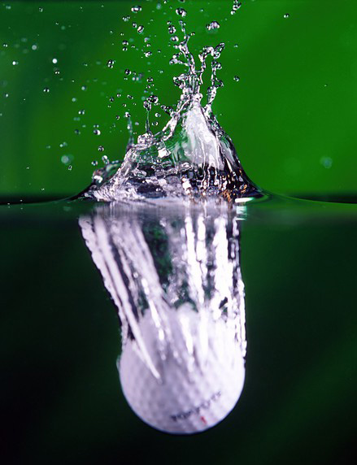
Miért kell erről beszélnünk?
A tabutéma ártalmas a személy testi és lelki egészségére (elfojtás)
A tabutéma társadalmi szinten ártalmas az egész társadalomra (kollektív tudattalan)

Slide 6
Kérdések
Van-e szükségük információra?
Járnak-e könyvtárba?
Használnak-e internetet?
Használnak- közösségi oldalakat?
Tesznek-e fel kérdéseket a könyvtárosnak?

Slide 7
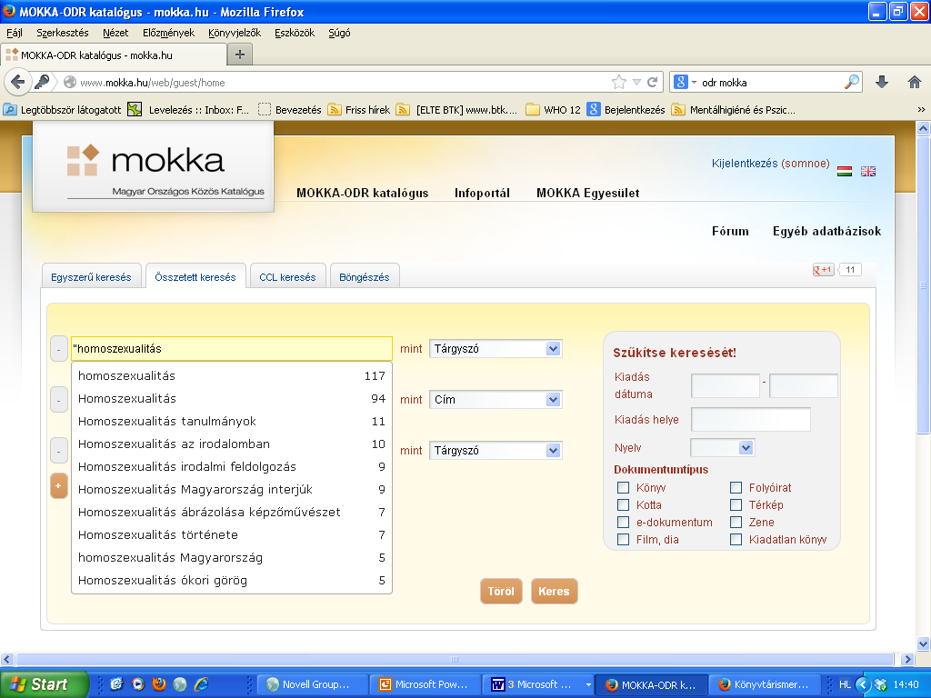
MOKKA-ODR Katalógus: homoszexualitás tárgyszó: 344 találat

Slide 8
MOKKA ODR
Gyarapodás és állományadatok
150 magyar
130 angol
------------------------------
1990 óta évente 10 – 18 cím az éves gyarapodás
-----------------------------
Orvostudomány (104)
Statisztika. Demográfia. Szociológia. (49)
Pszichológia (34)
Társadalomtudományok (17)
Irodalomtudomány (17)
Jogtudomány (16)
Magyar irodalom. (13)
Erkölcs. Etika. (12)
Politikatudomány (12)
Etnográfia (12)

Slide 9
Nem foglalkozik vele az oktatásügy
Nem segítik az egyházak, felekezetek, stb.
Nem téma a könyvtárakban
Nagyjából 800 ezer - 1 millió felnőtt, ebből
300 ezer magára hagyott fiatal (10-24 éves)
Többlet terhet ró az egészségügyi hálózatra és a szakemberekre
Nem a helyén kezeljük a problémát
POZITÍV PSZICHOLÓGIA – abból gazdálkodjunk, amink van

Slide 10
Mi a homoszexualitás?
Nem betegség, mert 1973-ban törölték a Betegségek Nemzetközi Osztályozásából
Nem bűn, mert 1961-ben törölték a Btk-ból
A keresztény-zsidó kultúrkör szerint halálos bűn, bár német-osztrák-svájci katolikus teológusok tiltakoztak a homoszexuálisok egyházi kirekesztése ellen 2011-ben
Hátrányokkal járó kisebbségi létállapot, mely rejtőzködésre és hallgatásra kényszeríti a személyt egy nagyban ellenséges (homofób) környezetben, mely létezésről nem akar tudomást venni

Slide 11
Magyar Könyvtárosság Etikai Kódexe - 2006.január
V. A könyvtárhasználók szolgálata
… A használóknak joguk van az adott feltételek között a lehető legjobb könyvtári ellátáshoz és az egyenlő elbánáshoz; a könyvtáros ezzel összhangban törekszik az esélyek kiegyenlítésére.
VI. Az információk közvetítése
A könyvtáros tőle telhetően mindent megtesz azért, hogy a használó szabadon és korlátozás nélkül hozzáférhessen az információkhoz. …
IX. Társadalmi kapcsolatok
A könyvtáros elfogultságtól és előítéletektől mentes kapcsolatban áll a társadalom tagjaival, csoportjaival, szervezeteivel. …

Slide 12
Pozitív pszichológia
Az internetes közösségi oldalakon regisztráltak 30 %-a nem-hetero
A rejtőzködést biztosító oldalak nagy közösség formáló erővel bírnak

Slide 13
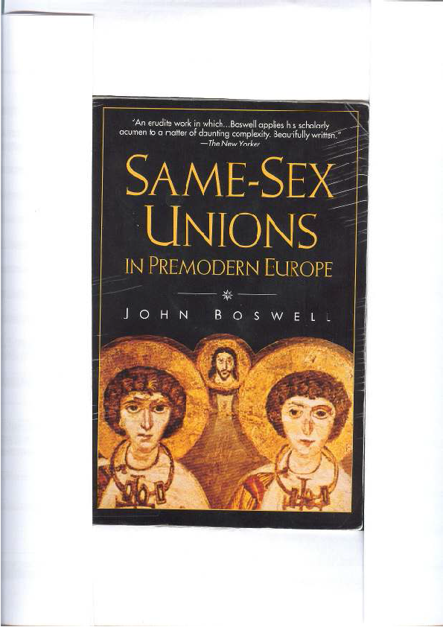
Történeti előzmények:
Boswell, John (1947-1994):
Same-Sex Unions in Premodern Europe
Villard Books, 1994.

Slide 14
Boswell: Same-sex unions…
A Bizánci Birodalomban még a középkorban is működött az egyneműek közötti kapcsolat megszentelésének intézménye
A nyugati egyházban az 1215-ös Lateráni Zsinat szabályozta a házasság szentségét és kanonizálta az egyesítés ceremóniáját, elsorvasztva ezzel az azonos neműek közötti kapcsolat megszentelésének lehetőségét.
Rituálé, beavatás, pozitív példa, felnőtt minta, mentorok hiánya

Slide 15
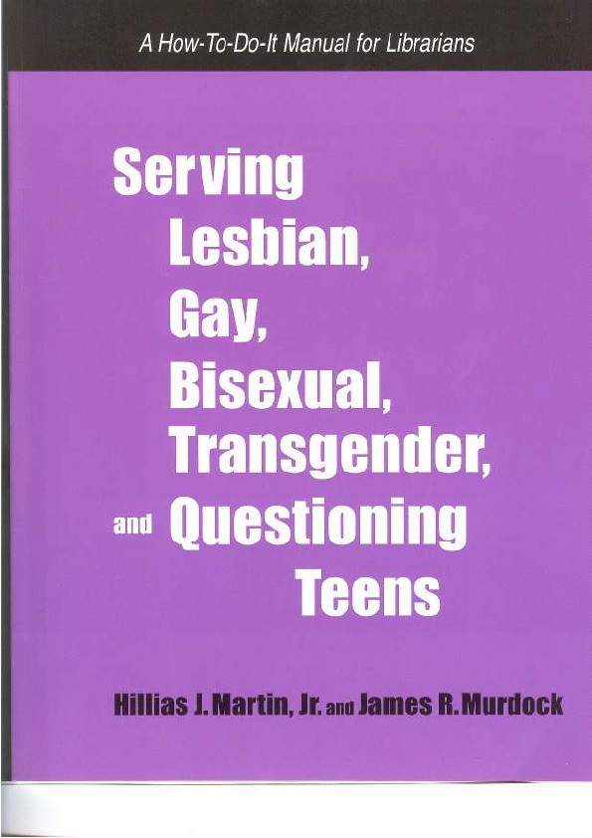
Martin, H., Murdock, J.: Serving Lesbian, Gay, Bisexual, Transgender and Questioning Teens. A How-To-Do-It-Manual for Librarians, Neal-Schuman, 2007.

Slide 16
A könyvtárak és a könyvtárosok jelentős szerephez juthatnak a LMBTQ személyek információs ellátásában, nevezetesen:
Pozitív énkép, egészséges életvitel, testi-lelki harmónia
Hogyan illeszkedjen be a serdülő egy kevésbé támogató (homofób) környezetben (család, iskolatársak, egyház, sportegyesület, ellátó intézmények, stb.)
Sikeres coming-out - előbújás

Slide 17
Működő segítő szerveztek az Egyesült Államokban
Gay – Straight Alliances
Meleg-Hetero Szövetség
Gay, Lesbian and Straight Education Network
COLAGE
(Children of Lesbians and Gays Everywhere) Meleg szülők gyermekeit és a szülőket segítő szervezet
(14 millió gyermek él meleg családban az Egyesült Államokban, 2007)

Slide 18
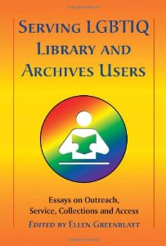
Serving LGBTQ Library and Archives Users, Essays on Outreach, Service, Collections and Access, Greenblatt, E. ed. McFarland, 2010.

Slide 19
Kutatási előzmények
Irodalmi adatok szerint a nem-hetero serdülők 3-7-szer nagyobb valószínűséggel fordulnak önmaguk ellen, mint hetero társaik
Irodalmi adatok szerint a fiatalok körében elkövetett öngyilkosságok egyharmad részét meleg fiatalok követik el
A Hungarostudy 2013 felmérés adatai rávilágítanak, a lakosság 17,7 %-a hárítja a nemi orientációt illető kérdést
Egy gyermek felnevelése 18 éves koráig
18 millió Ft

Slide 20
Célcsoport
Elsősorban az iskolai könyvtárosok számára fontos, hogy tudják, ismerjék és felismerjék: nagyjából minden 12. diák nem lesz heteroszexuális beállítottságú felnőttkorában!!!
A nem-hetero fiatalok bizonytalanok nemi identitásukban, a stabil határok megvonása sokkal tovább tart - összevetve hetero társaikkal
Nagyobb belső feszültséggel, szorongással, depresszióval kell megküzdjenek nem támogató (homofób) környezetben

Slide 21
Preferenciák
Vizsgálatok szerint a nem-hetero fiatalok
első helyen
az anonimitást biztosító
könyvtári gyűjteményeket keresik fel bizonytalanságukat eloszlató információért
Csak ezután mernek beszélgetni
szüleikkel és barátaikkal arról,
hogy melegek

Slide 22
könyvtári LEFEDETTSÉG
Létfontosságú, hogy a középiskolai könyvtárakban legyen meleg fiataloknak szóló szépirodalom és szakirodalom, mely pozitív énképet közvetít
A dokumentumok korrekt besorolásáról és látható elhelyezéséről gondoskodni kell
Az iskolai könyvtárosok képzése a meleg fiatalok öngyilkossági veszélyeztetettségéről életet menthet

Slide 23
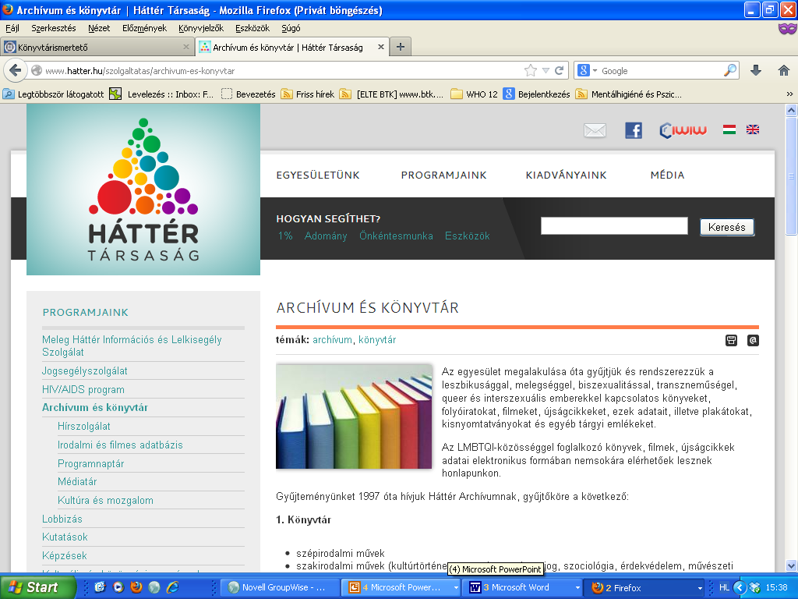
Háttér Társaság Archívum és Könyvtár http://www.hatter.hu/

Slide 24
Könyvtáros szerepe
Az iskolai könyvtárakban megtalálható
pozitív szép- és szakirodalom láthatóvá tétele, kihelyezése, korrekt szakozás és visszakereshetőség, valamint
a könyvtáros elfogadó és támogató attitűdje kulcsfontosságú a meleg fiatalok szuicid-késztetésének csökkentésében

Slide 25
További irodalom található a SE Magatartástudományi Intézet Könyvtárában
http://www.magtud.hu/files/szexologia_bibliog_080107.pdf
Minden segítséget igyekszem megadni a könyvtárhoz forduló könyvtárosoknak és könyvtáraknak!
Köszönöm megtisztelő figyelmüket!
somnoe@net.sote.hu
http://www.magtud.hu/int/konyvtar

